Slide 1
MATRIZES
PESQUISA OPERACIONAL
Professora Debora Canne

Slide 2
O que é uma matriz?
Uma matriz é uma tabela formada por linhas (i) e colunas (j)
A dimensão ou tamanho de uma matriz é dado por ixj, ou seja, quantidade de linhas e colunas.

Slide 3
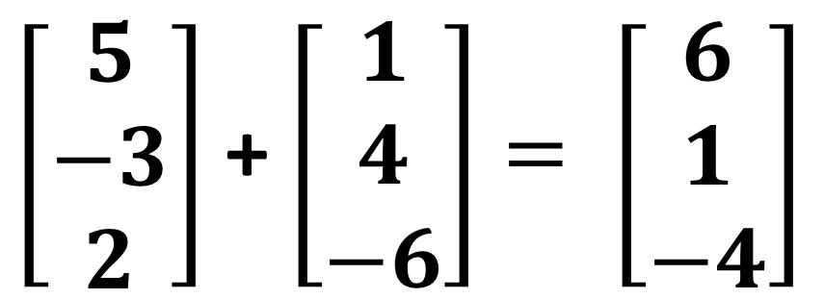
ADIÇÃO E SUBTRAÇÃO DE MATRIZES.
Só é possível somar ou subtrair matrizes de mesma dimensão, isto é, mesmo tamanho.

Slide 4
MULTIPLICAÇÃO DE MATRIZES
Uma indústria de automóveis produz carros X e Y nas versões standard, luxo e super luxo. Na montagem desses carros são utilizados as peças A, B e C. Para determinado plano de montagem é fornecida a seguinte tabela.

Slide 5
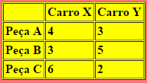


Slide 6


Slide 7
DETERMINANTES
Para calcular o determinante de uma matriz, ela deve ser quadrada.
Multiplica-se os elementos das linhas pelas colunas.
A quantidade de elementos da coluna da primeira matriz deve ser igual a quantidade de elementos da linha da segunda matriz.

Slide 8
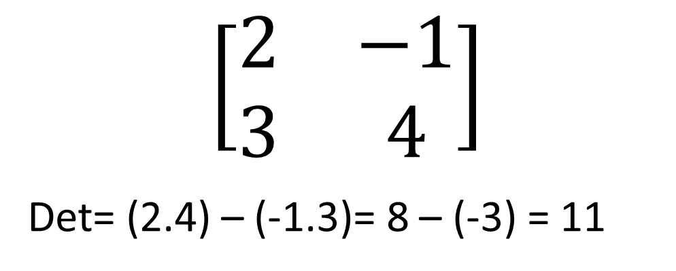
MATRIZ DE ORDEM 2

Slide 9
MATRIZ DE ORDEM 3
REGRA DE SARRUS
(Sarrí)
Pierre Frédéric Sarrus

Slide 10
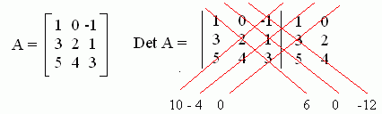
Det A= (-12+0+6) – (-10+4+0) = (-6)-(-6) = -6+6 = 0

Slide 11
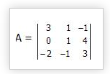
Det A= 11

Slide 12
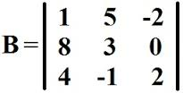
Det B= - 34

Slide 13

Det A = (aei + bfg+ cdh) – (gec + hfa + idb)

Slide 14

BOM ESTUDO!

